Slide 1
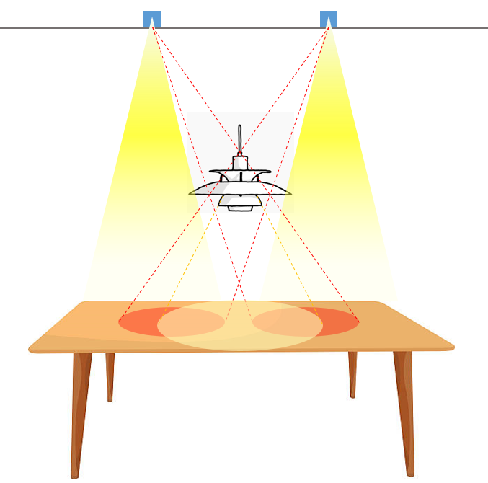
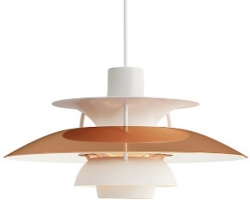
ルイスポールセン「PH5」
日本の食卓で使うには、注意が必要ということを知っていますか？
暮らしに
何故なら、北欧はキャンドルの文化が定着しており、食卓には一般家庭でもキャンドルを日常的に灯します。その為、キャンドルの灯りを活かし、且つ、食事を楽しむやわらかい灯りを好む傾向にあります。一方、日本の食卓は北欧に比べると、明るくしっかりとした光が好まれる傾向にあります。
インテリア性やデザイン性が良くても食卓テーブルの照明は、もう少し明るい方が良かったと思われることが多いのが現状。
これは蛍光灯の光りを好んでいた日本のあかり文化が背景にあります。また食文化にも違いがあります。北欧は刺身を食す文化が無く、鮮魚は火を通すことが前提。刺身の色つやを鮮やかに表現するには「直接光」が適してます。間接光だけでは影が出づらく立体感が出ません。 刺身だけでなく、サラダもみずみずしく見せるためには光が
あ
か
り
を
ラ
プ
ス
ダウンライト
PH-5
ダウンライト
直接光
間接光
直接光
食材に反射する「光の指向性」も必要です。
食卓の主役はあくまで「食材」。
日本の一般家庭の食卓に上がる食材をより鮮やかに、よりきれいに見せるためには「PH5」と合わせてダウンライトやスポットライトで指向性のある光
灯りコラム
Vol.1
照明計画を切り口に暮らしの提案の幅を広げてみませんか？
インテリアを引き立てる照明術。豊かな暮らしには、照明の効果や演出が必須アイテム。
こだわりの場所やちょっと自慢の場所のインテリアに灯りのスパイスを効かせた提案をしてみてはいかがでしょうか。
照明計画のご依頼をお待ちしております。
りを創りましょう。ダウンライトの場合、テーブル面を効率的に照らすことの出来る『ユバーサルタイプ』に。スポットライトは取付位置を簡単に変えることの出来る『配線ダクトタイプ』にします。さらに、調光スイッチを併用し回路を分けるとキャンドルも映える演出が可能となります。
ここで注意するポイントは「影」。
PH5は比較的大きな器具ですので、テーブル面に比較的大きな影が落ちます。その影を目立たせなくするには色の濃いテーブルを選ぶか、ダウンライトやスポットライトの光の角度を調整して影を薄くする方法もあります。
食卓の照明計画は、適度な明るさと影を考えることを心がけたいですね。ダウンライト等の器具選定が成功の「鍵」を握ってます。
詳細照明設計は、
株式会社灯り計画
info@design-akari.com
Tel：04-7196-7142

